Slide 1

Държавен изпит за придобиване на трета степен на професионална квалификация – част по теория на професията
по професия код 481030 „Приложен програмист”
специалност код 4810301 „Приложно програмиране”
Тема: Разработване на сайт за електронна търговия с дрехи, фокусиран основно върху организирането на онлайн пазаруването и администрирането на поръчките.
Дипломант:
Айсел Фейзи
Notes:
Уважаема г-жо Директор, Уважаема комисия, уважаеми
Аз съм ….
Темата на моят дипломен проект е „Разработване на сайт за електронна търговия с дрехи, фокусиран основно върху организирането на онлайн пазаруването и администрирането на поръчките.“

Slide 2

Notes:
С развитието на модерните технологии онлайн пазаруването заема все по-голяма част от ежедневието ни. Електронна търговия е продаване на стоки и услуги онлайн през интернет, посредством сайт или приложение.
Няма съмнение, че външният вид на един сайт за он-лайн търговия е от съществено значение. Но за пълноценното функциониране на електронния магазин е не по-малко важно той да предлага удобен начин за пазаруване и да има средства за обработка и проследяване на поръчките.

Slide 3
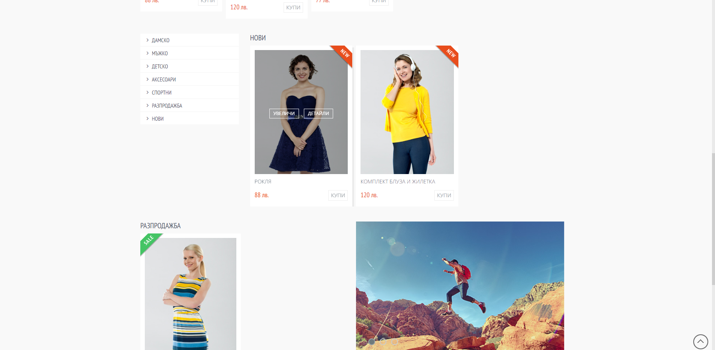
За проекта
Notes:
Самата разработка е по-скоро макет (илюстрация) на идеята за елетронен магазин. За създаването на реално работещо приложение е необходимо да се разработят и редица други компоненти. Така например, професионално изработените сайтове в тази област обиновенно имат модули за различни видове плащания, за следене на поръчки и пратките, поддържат складово стопанство, имат елементи на CRM, събират статистическа информация и т.н.

Slide 4

Разделяне на функции
Notes:
Основният проблем при организирането на онлайн пазаруването и администрирането на поръчките е обменът на данни между клиента и сървъра. По-точно поделянето на обработката на данните между фронтенда и бекенда.
Същетвуват два приципно различни подхода. Единият предполага изнаасяне на максимум функционалност към клиента и предаване към сървъра на вече обработени данни. А вторият – предаване към сървъра на „сурови“ данни с последваща обработка в бекенда.
Всеки от двата подхода има своите предимства и недостатъци. Аз съм избрала втория. Въпреки, че той е по-обемен като код, логически е по-ясен и по-лесно проследим при тестване.

Slide 5
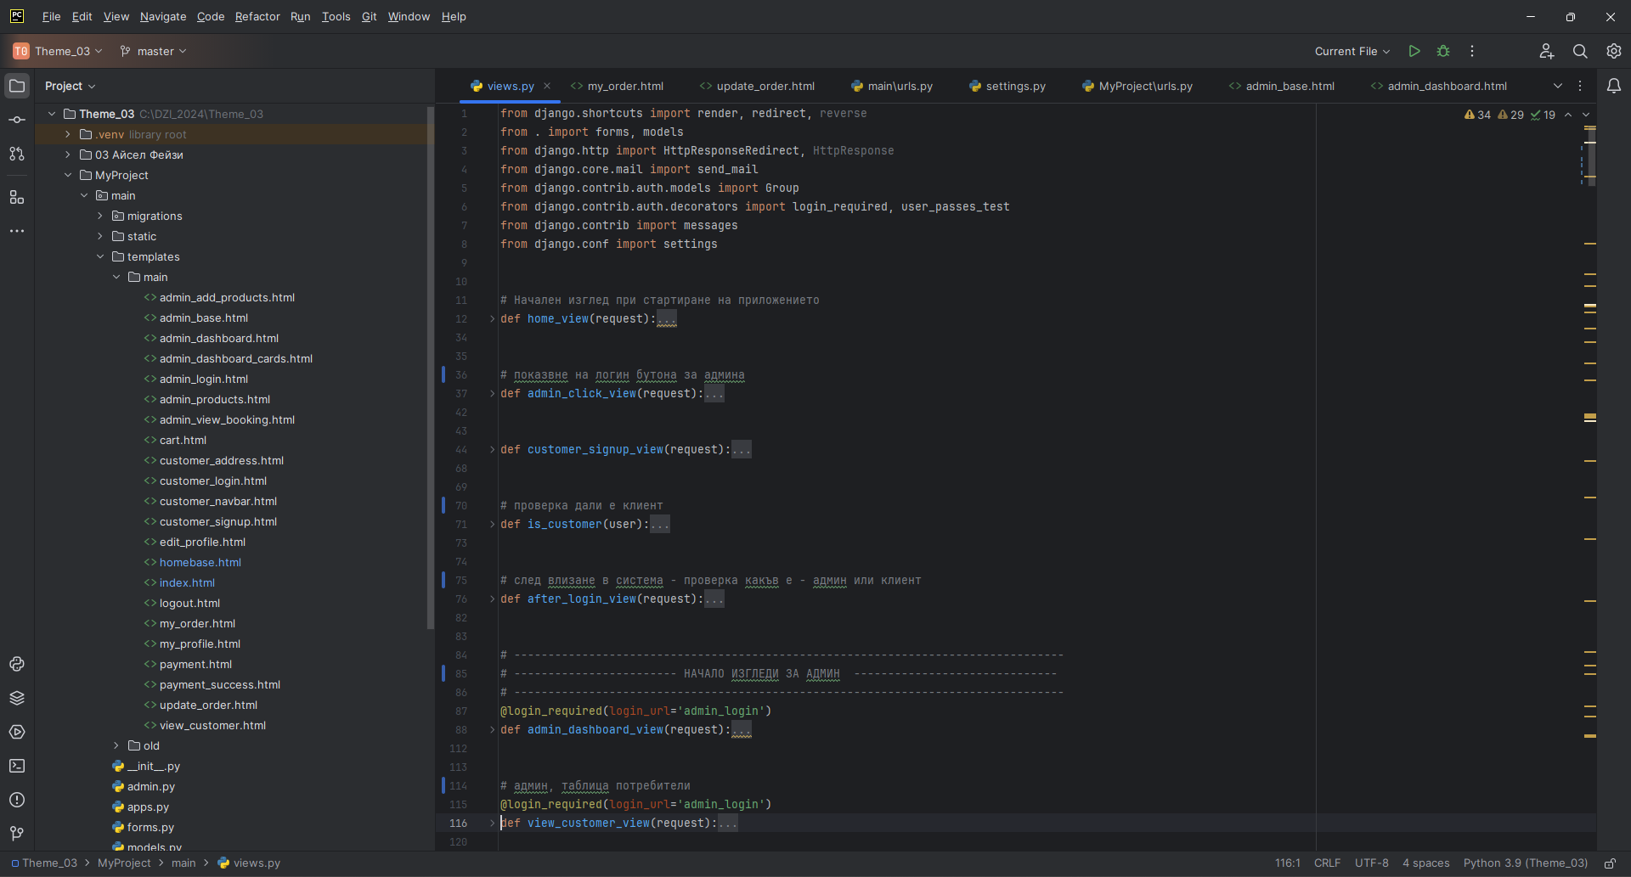
Структура на приложението
Notes:
В основата на проекта ми са два компонента: шаблони и изгледи. Много шаблони и много изгледи. За сметка на това и едните и другите са малки и с ясна структура и логика. Може да се каже, че общият алгоритъм на действие на сайта е рабит на отделни малки стъпки и всяка от тях е реализирана отделно от другите.

Slide 6
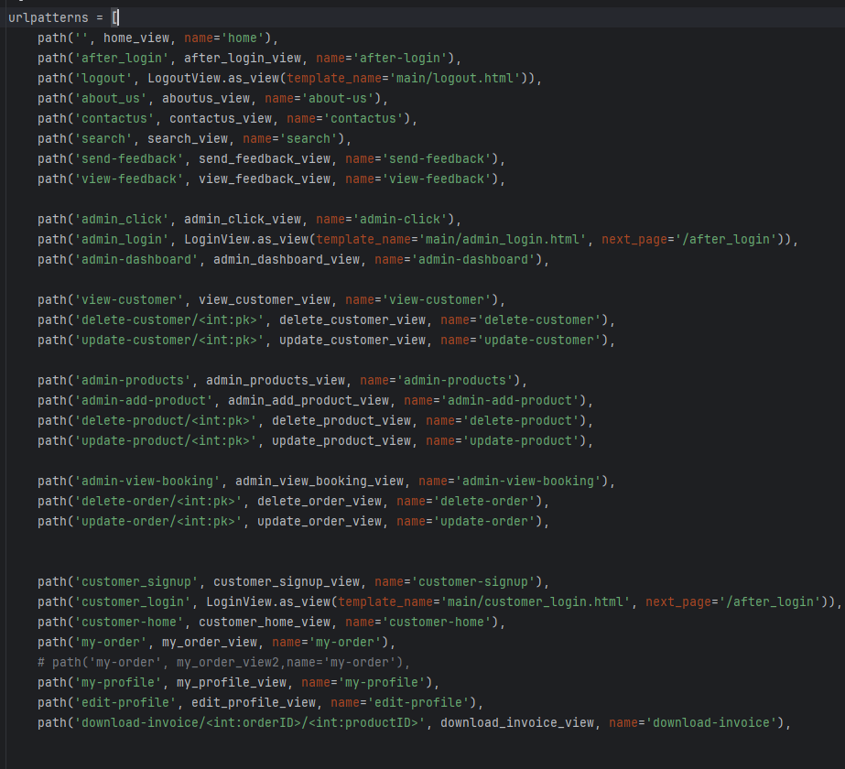


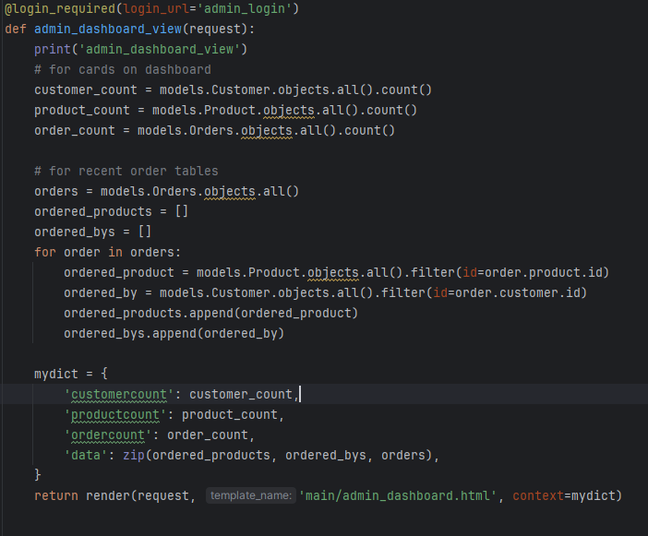
URLs
Notes:
Когато потребител поиска страница от базиран на Django сайт, алгоритъмът, който системата следва, за да определи кой код на Python да изпълни е следният:
Първо се определя основния URL модул, който да се използва. Обикновено това е стойността на настройката ROOT_URLCONF.
Django зарежда този Python модул и търси променливата urlpatterns.
Django преминава през всеки URL шаблон по ред и спира на първия, който съответства на заявката.
Ако намереното съвпадение препраща към друг модул (файл), Django го зарежда и търсенето се повтаря
След като един от URL шаблоните съвпадне, Django извиква дадения изглед, който е функция или клас на Python.

Slide 7
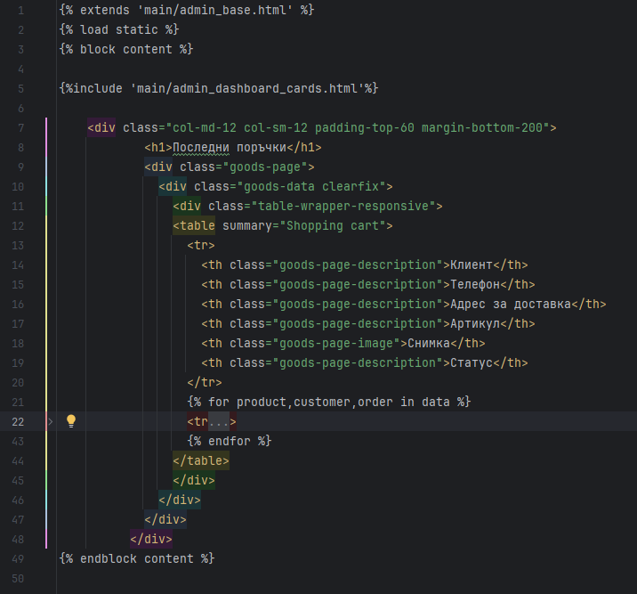
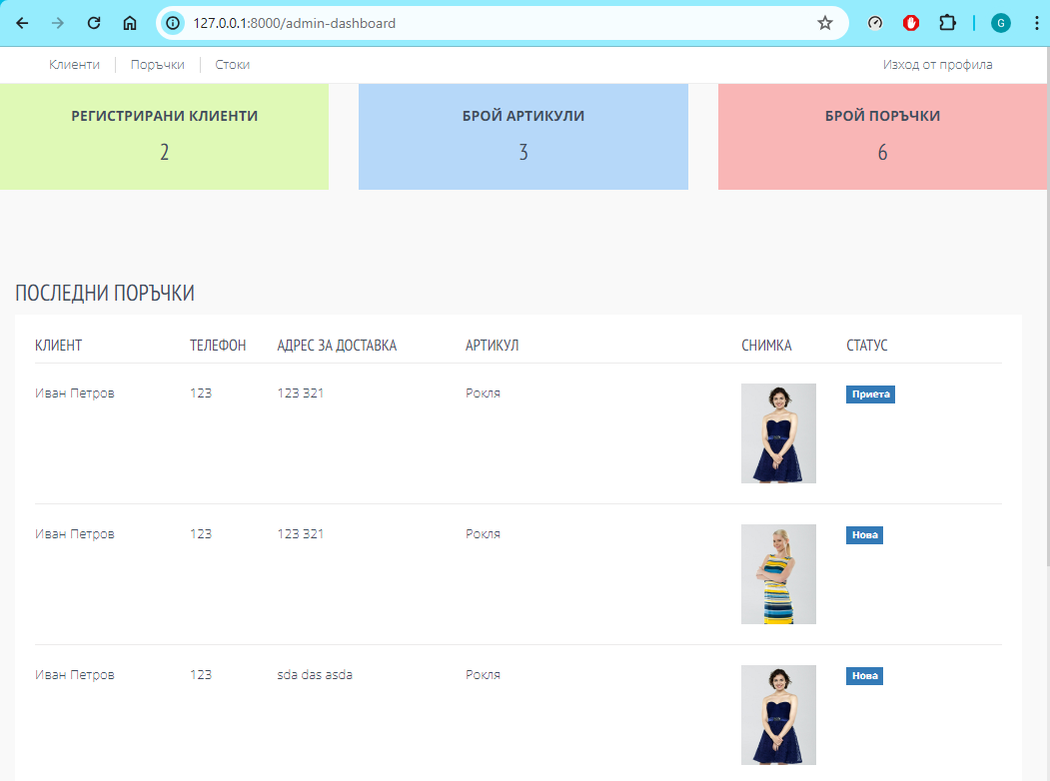
Шаблонизатор
Notes:
Всеки изглед от своя страна е обвързан с определен шаблон. Шаблоните в Django са базирани на HTML страници с добавен специфичен синтаксис. Практически e вграден популярният шаблонизатор Jinja, който се използва и в други езици и фреймуркове.
Шаблонизаторът позволява да се предават данни от изгледа към шаблона под формата на т.н. конткст и те да бъдат показвани на съответните места. Но той може да изпълнява и команди като for и if. Това от своя страна опростява шаблона, придава му гъвкавост и го превръща в можен инструмент за построяване на динамични страници.

Slide 8
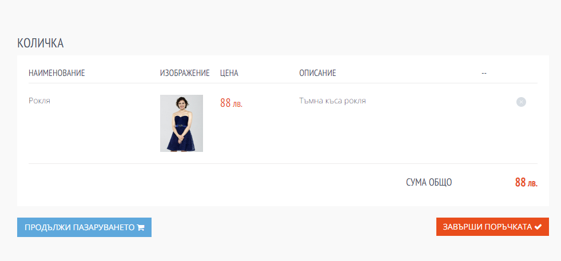
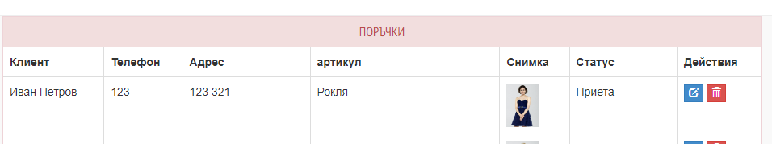
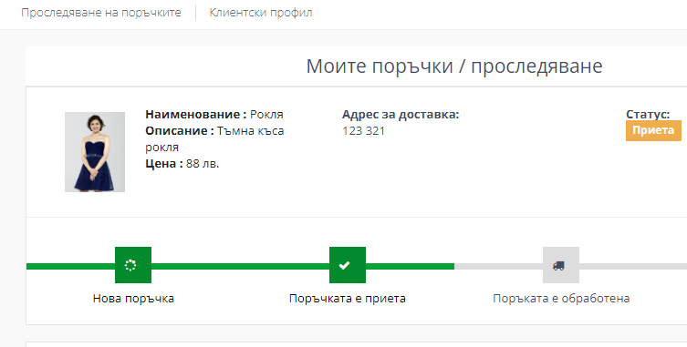
Алгоритъм общо
Пазаруване
Обработка
Проследяване
Notes:
Стъпките, през които минава генерирането, обработката и проследяването на всяка една поръчка са много, но те могат да се разделят в три групи:
Пазаруване- клиентът избира стоки като ги поставя в т.н количка, попълва необходимите данни за контакт и извършва плащане. Това формира поръчка.
Обработка – администратир(служител) „взема“ поръчката и задава текущото и състояние: нова , приета, подадена за комплектоване, изпратена на клиента.
Проследяване – клиентът се идетифицира и получава информация за своите поръчки и текущото им състояние.

Slide 9
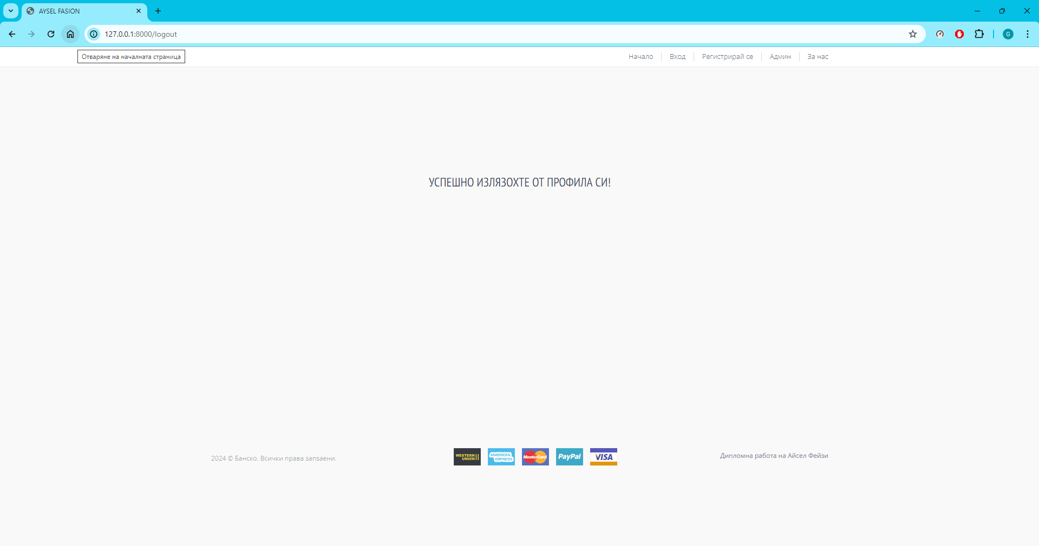
Заключение
Notes:
Това, на кратко, е моят дипломен проект. Работата по него ми даде възможност да се запозная с уеб-базираните приложения за електронна търговия. Макар че разработката е по-скоро макет, Считам че поставените задачи са решени и заданието е изпълнено. Мисля, че се получи едно добро приложение.

Slide 10
Благодаря за вниманието

